Slide 1
🛡
PROJET MASTER 1 INFORMATIQUE — UFRMI
Détection Intelligente et Supervision
en Temps Réel des Attaques Réseau
Pipeline Machine Learning · API FastAPI · Application de Supervision Streamlit
Réalisé par : Komoe Edgar Junior Responsable de l'enseignement : Dr ASSOHOUN E Stanislas ECUE Machine Learning — Public cible : Cybersécurité, Informatique, Science des Données

Slide 2
Sommaire
01
Contexte, problématique et jeu de données
05
Architecture logicielle — Streamlit & API FastAPI
02
Méthodologie — pipeline en 5 étapes
06
Démonstration du produit final
03
Prétraitement, modélisation et optimisation
07
Résultats, limites et conclusion
04
Modèle optimal retenu
Détection Intelligente des Attaques Réseau — Projet M1 UFRMI
2

Slide 3
1
Contexte et problématique
Dans les architectures réseau modernes, la multiplication des vecteurs d'attaque (DDoS, scans furtifs, exfiltration de données, rebonds d'intrusion) impose l'automatisation de la surveillance à partir des flux de trafic collectés par les sondes d'un Centre Opérationnel de Sécurité (SOC).
Problématique
Comment concevoir un pipeline de Machine Learning robuste et explicable capable d'analyser un grand volume de flux réseau hétérogènes, d'isoler les variables les plus discriminantes, d'optimiser les performances de classification multiclasse, et d'être intégré au sein d'une interface graphique interactive pour les administrateurs de sécurité ?
Q1
Impact du prétraitement (imputation, IQR) sur la stabilité des frontières de décision ?
Q2
La sélection de variables et l'élagage améliorent-ils la lisibilité des règles de sécurité ?
Q3
Quel apport de l'optimisation par GridSearchCV sur les scores de généralisation ?
Q4
Comment structurer une application assistant l'opérateur face à une alerte ?
Détection Intelligente des Attaques Réseau — Projet M1 UFRMI
3

Slide 4
1
Le jeu de données
Enterprise_Network_Traffic_BigData.csv — flux réseau collectés par les sondes d'un SOC
50 000
9
4
0
flux réseau (lignes)
variables explicatives
classes de menace
doublon détecté
Répartition de la variable cible Statut_Menace
Déséquilibre représentatif d'un contexte SOC réel
Normal : 74.96% Scan de Ports : 10.2% DDoS : 9.88% Infiltration : 4.96%
Ce déséquilibre (75% de trafic normal) justifie la stratification systématique du split et de la validation croisée, ainsi que l'usage de métriques macro-moyennées (F1, AUC) plutôt que la seule exactitude.
Détection Intelligente des Attaques Réseau — Projet M1 UFRMI
4

Slide 5
2
Méthodologie — pipeline en 5 étapes
1
2
3
4
5
Prétraitement
→
Modélisation
→
Sélection
→
Optimisation
→
Déploiement
Imputation, IQR,
split 80/20, standardisation
5 algorithmes
(modèle complet)
RFE (5 var.) +
élagage coût-complexité
GridSearchCV
CV stratifiée 5 plis
App Streamlit +
API FastAPI
Chaque étape est codée en Python (pandas, scikit-learn, matplotlib, FastAPI, Streamlit) et documentée dans le rapport de projet. Les statistiques de nettoyage sont calculées exclusivement sur l'ensemble d'entraînement (80%) pour éviter toute fuite d'information vers le test (20%).
Détection Intelligente des Attaques Réseau — Projet M1 UFRMI
5

Slide 6
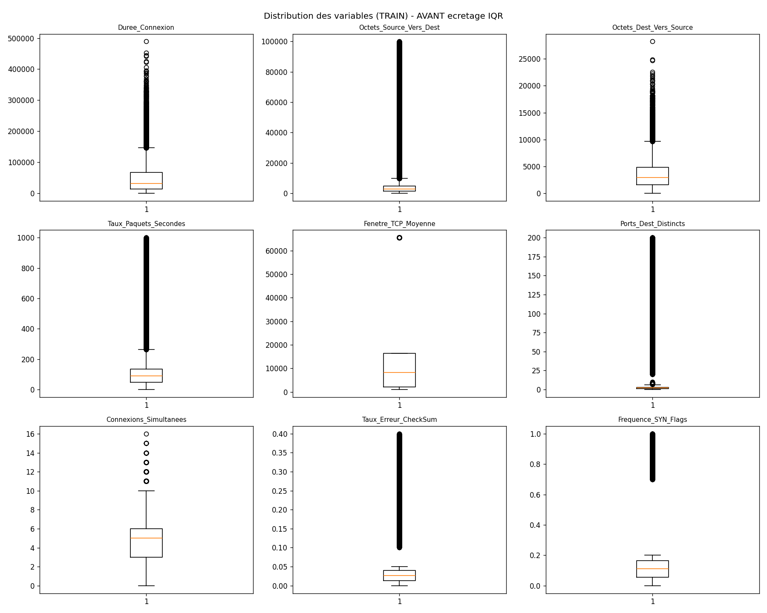
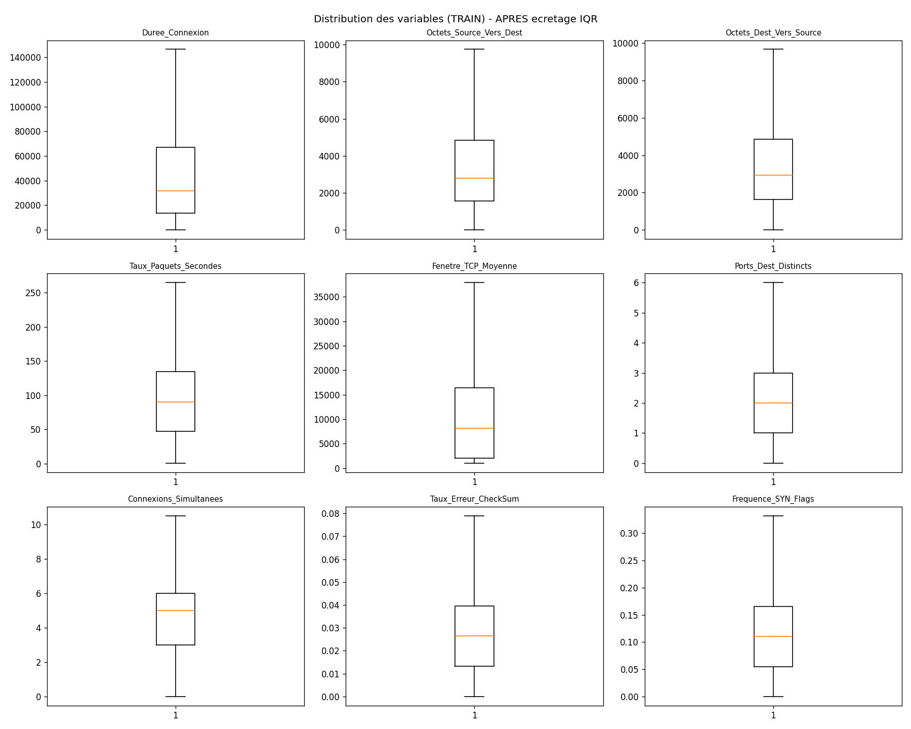
3
Étape 1 — Prétraitement des données
AVANT écrêtage IQR
APRÈS écrêtage IQR (bornes calculées sur le train)
Imputation médiane · Écrêtage IQR (k=1,5) · Split stratifié 80/20 (40 000 / 10 000) · Standardisation (centrage-réduction)
Détection Intelligente des Attaques Réseau — Projet M1 UFRMI
6

Slide 7
3
Étape 2 — Modélisation de base (5 algorithmes)
5 algorithmes entraînés sur les 9 variables standardisées (modèle complet) :
Modèle | Exactitude | Précision | Rappel | F1-score | AUC
Regression Logistique | 98.99 % | 97.78 % | 99.62 % | 98.65 % | 99.92 %
KNN | 98.11 % | 96.97 % | 97.91 % | 97.42 % | 99.82 %
Naive Bayes Gaussien | 98.72 % | 97.21 % | 99.57 % | 98.31 % | 99.92 %
SVM | 98.86 % | 97.49 % | 99.62 % | 98.49 % | 99.88 %
Arbre Decision | 98.34 % | 97.81 % | 97.54 % | 97.68 % | 98.22 %
Tous les modèles dépassent 98% d'exactitude. L'Arbre de Décision non élagué affiche l'AUC la plus faible (98,22%) — signe d'un léger surapprentissage motivant l'élagage de l'Étape 3. Le SVM est entraîné sur un sous-échantillon stratifié de 8 000 observations pour rester tractable (complexité cubique).
Détection Intelligente des Attaques Réseau — Projet M1 UFRMI
7

Slide 8
3
Étape 3 — Sélection de variables (RFE)
Élimination récursive des variables (estimateur : Régression Logistique) : réduction de 9 à 5 dimensions.
✓ Variables retenues (5)
✕ Variables écartées (4)
Octets Source Vers Dest
Duree Connexion
Taux Paquets Secondes
Connexions Simultanees
Ports Dest Distincts
Octets Dest Vers Source
Taux Erreur CheckSum
Fenetre TCP Moyenne
Frequence SYN Flags
Détection Intelligente des Attaques Réseau — Projet M1 UFRMI
8

Slide 9
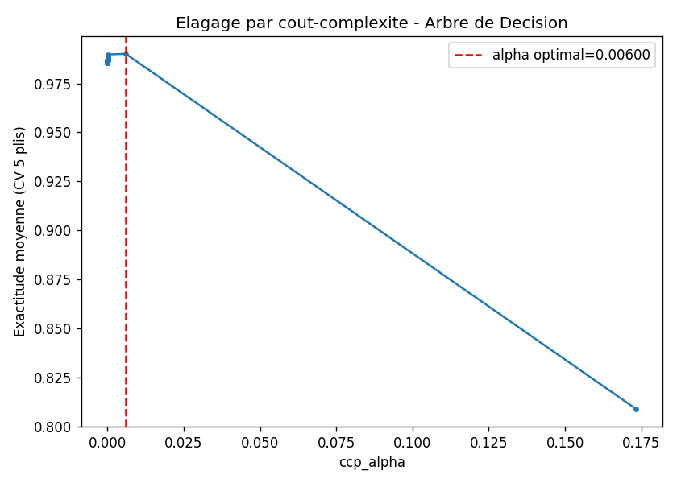
3
Étape 3 — Élagage de l'arbre et comparaison
679 → 9
30 → 3
nœuds (avant → après)
profondeur (avant → après)
L'élagage par coût-complexité (ccp_alpha ≈ 0,0060, choisi par CV 5 plis) transforme un arbre inexploitable en un ensemble de règles lisibles par un analyste — sans perte de performance (AUC 98,22% → 99,89%).
Impact global : le modèle réduit égale ou dépasse le modèle complet pour tous les algorithmes
Modèle | Exact. complet | Exact. réduit | AUC complet | AUC réduit
Regression Logistique | 98.99 % | 99.00 % | 99.92 % | 99.92 %
KNN | 98.11 % | 98.80 % | 99.82 % | 99.82 %
Naive Bayes Gaussien | 98.72 % | 98.72 % | 99.92 % | 99.92 %
SVM | 98.86 % | 98.89 % | 99.88 % | 99.82 %
Arbre Decision | 98.34 % | 98.71 % | 98.22 % | 99.89 %
Détection Intelligente des Attaques Réseau — Projet M1 UFRMI
9

Slide 10
3
Étape 4 — Optimisation par GridSearchCV
Validation croisée stratifiée à 5 plis, grille élargie par algorithme, sur l'espace réduit à 5 variables :
Modèle | Meilleurs hyperparamètres | Exactitude test | AUC test
Regression Logistique optimise | C:0.1 | 99.02 % | 99.92 %
KNN optimise | metric:manhattan, n_neighbors:11, weights:uniform | 98.95 % | 99.89 %
Naive Bayes Gaussien optimise | var_smoothing:0.01 | 98.72 % | 99.92 %
SVM optimise | C:10, gamma:0.1 | 98.98 % | 99.81 %
Arbre Decision optimise | ccp_alpha:0, max_depth:5, min_samples_leaf:1 | 99.04 % | 99.92 %
★ Ligne en surbrillance = modèle optimal retenu pour la production (Étape 5)
Détection Intelligente des Attaques Réseau — Projet M1 UFRMI
10

Slide 11
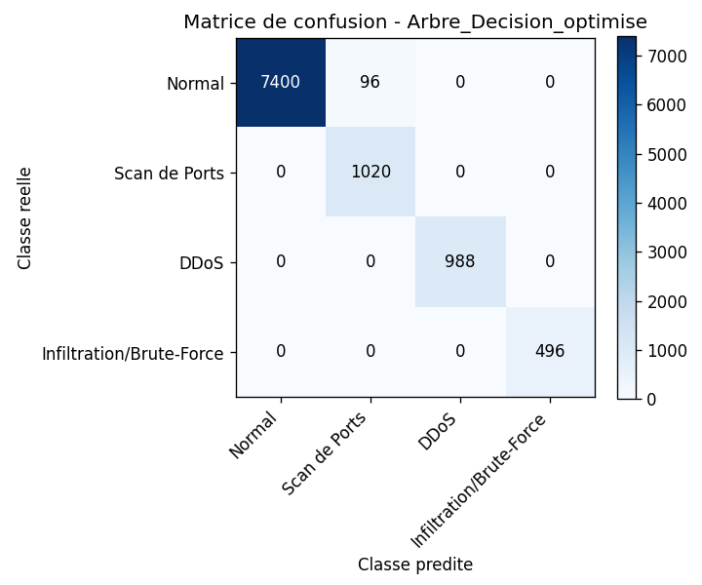
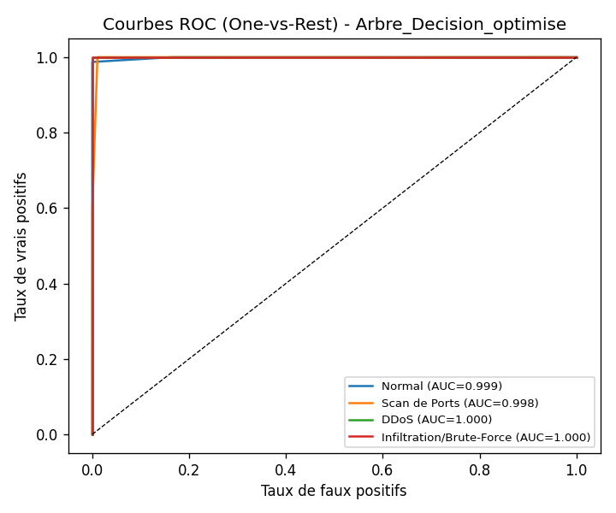
MODÈLE OPTIMAL RETENU
Arbre Decision optimise
Arbre de Décision élagué (profondeur 5), optimisé par GridSearchCV sur 5 variables réseau
99.04 %
98.72 %
99.92 %
5 / 9
Exactitude (test)
F1-score macro
AUC macro
Variables utilisées
Modèle interprétable (profondeur 5) et hautement performant : combinaison rare et précieuse pour la confiance des équipes SOC dans une décision automatisée.
Détection Intelligente des Attaques Réseau — Projet M1 UFRMI
11

Slide 12
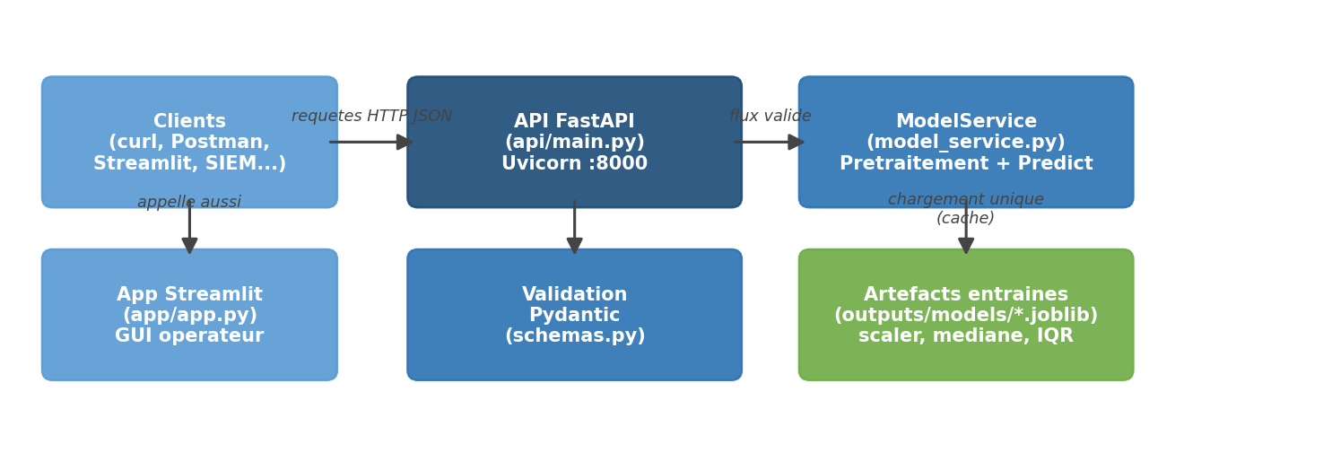
4
Étape 5 — Architecture logicielle du produit final
Deux interfaces distinctes partagent rigoureusement le même pipeline de prétraitement et le même modèle optimal : l'application Streamlit (GUI opérateur) et l'API REST FastAPI (intégration programmatique).
Détection Intelligente des Attaques Réseau — Projet M1 UFRMI
12

Slide 13
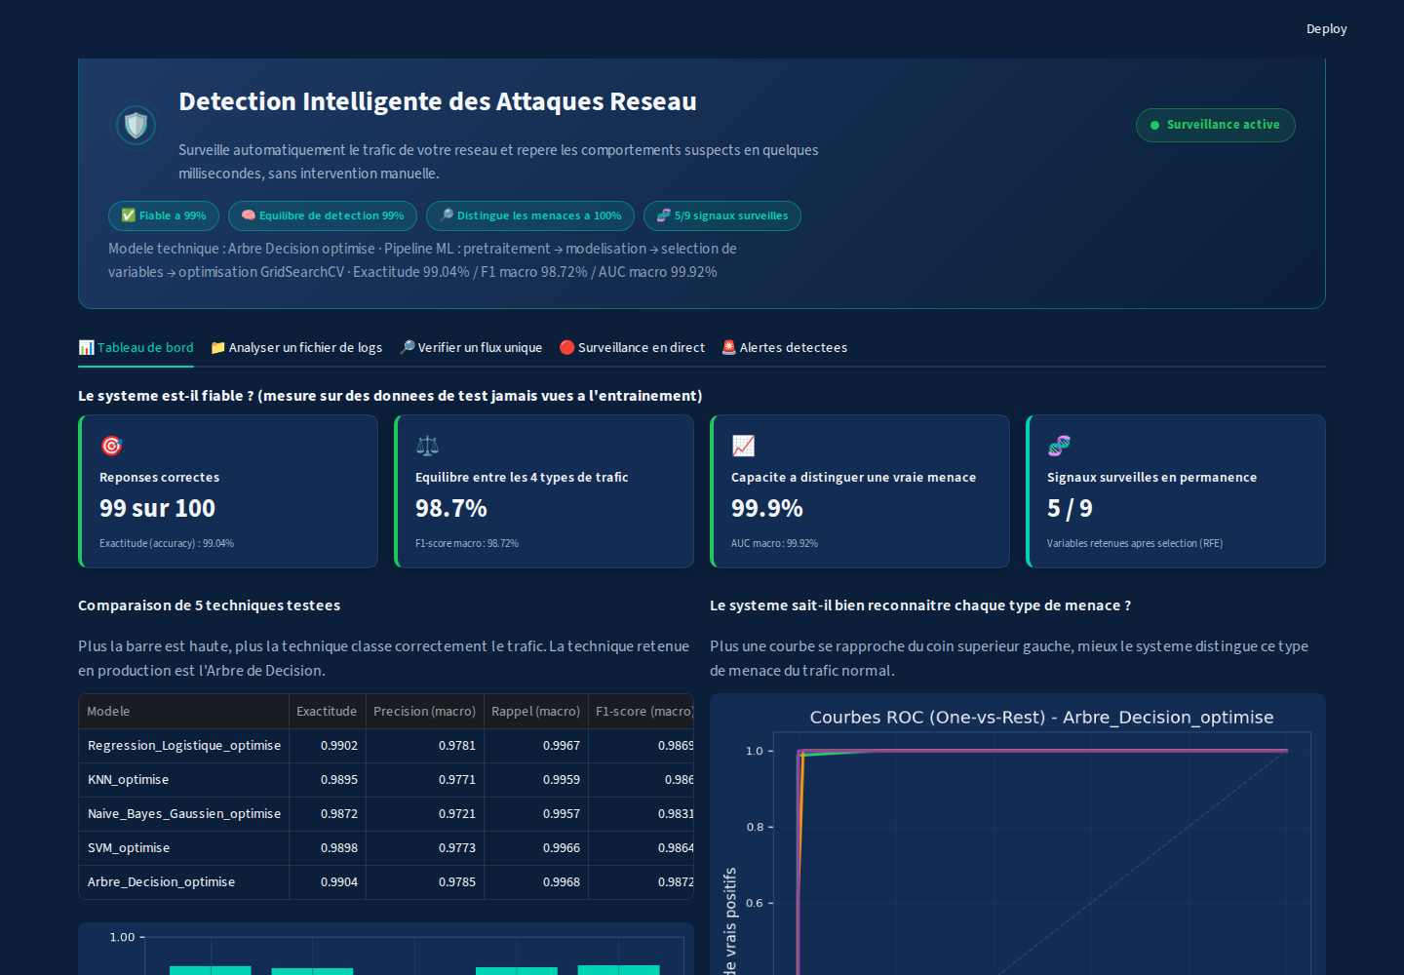
5
Démonstration — Tableau de bord Streamlit
Détection Intelligente des Attaques Réseau — Projet M1 UFRMI
13

Slide 14
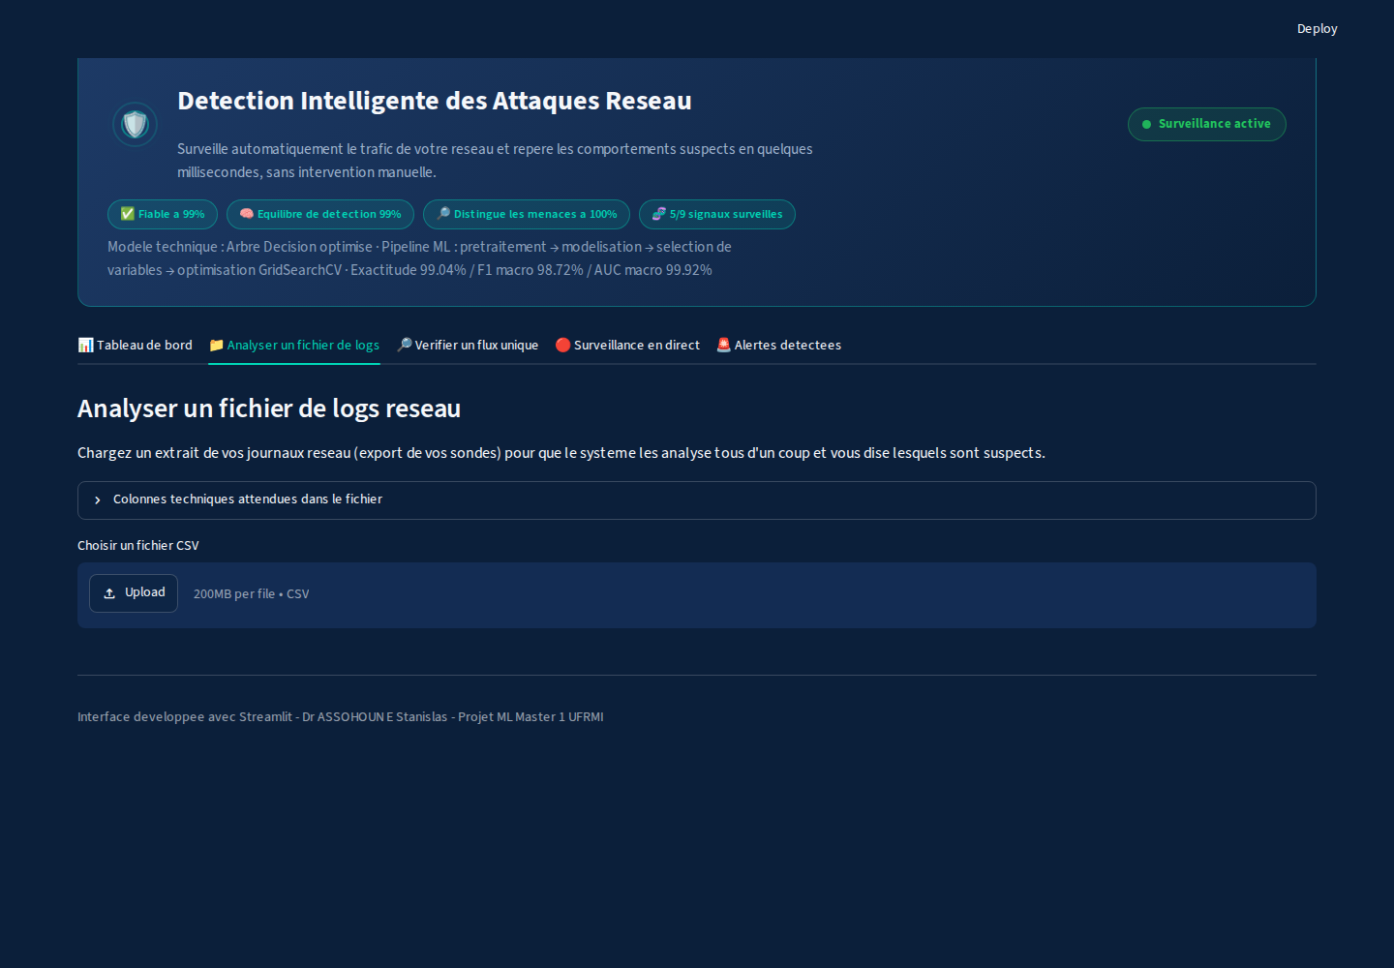
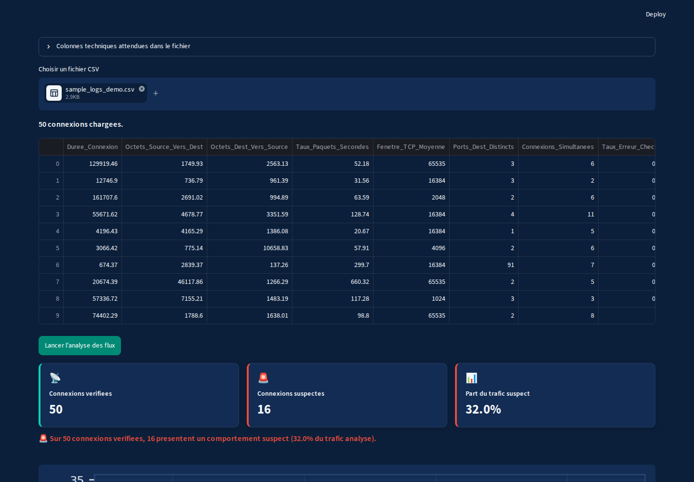
5
Démonstration — Import CSV & analyse de logs
1. Chargement du fichier CSV de logs
2. Résultats : 16 menaces détectées sur 50 flux (32%)
Détection Intelligente des Attaques Réseau — Projet M1 UFRMI
14

Slide 15
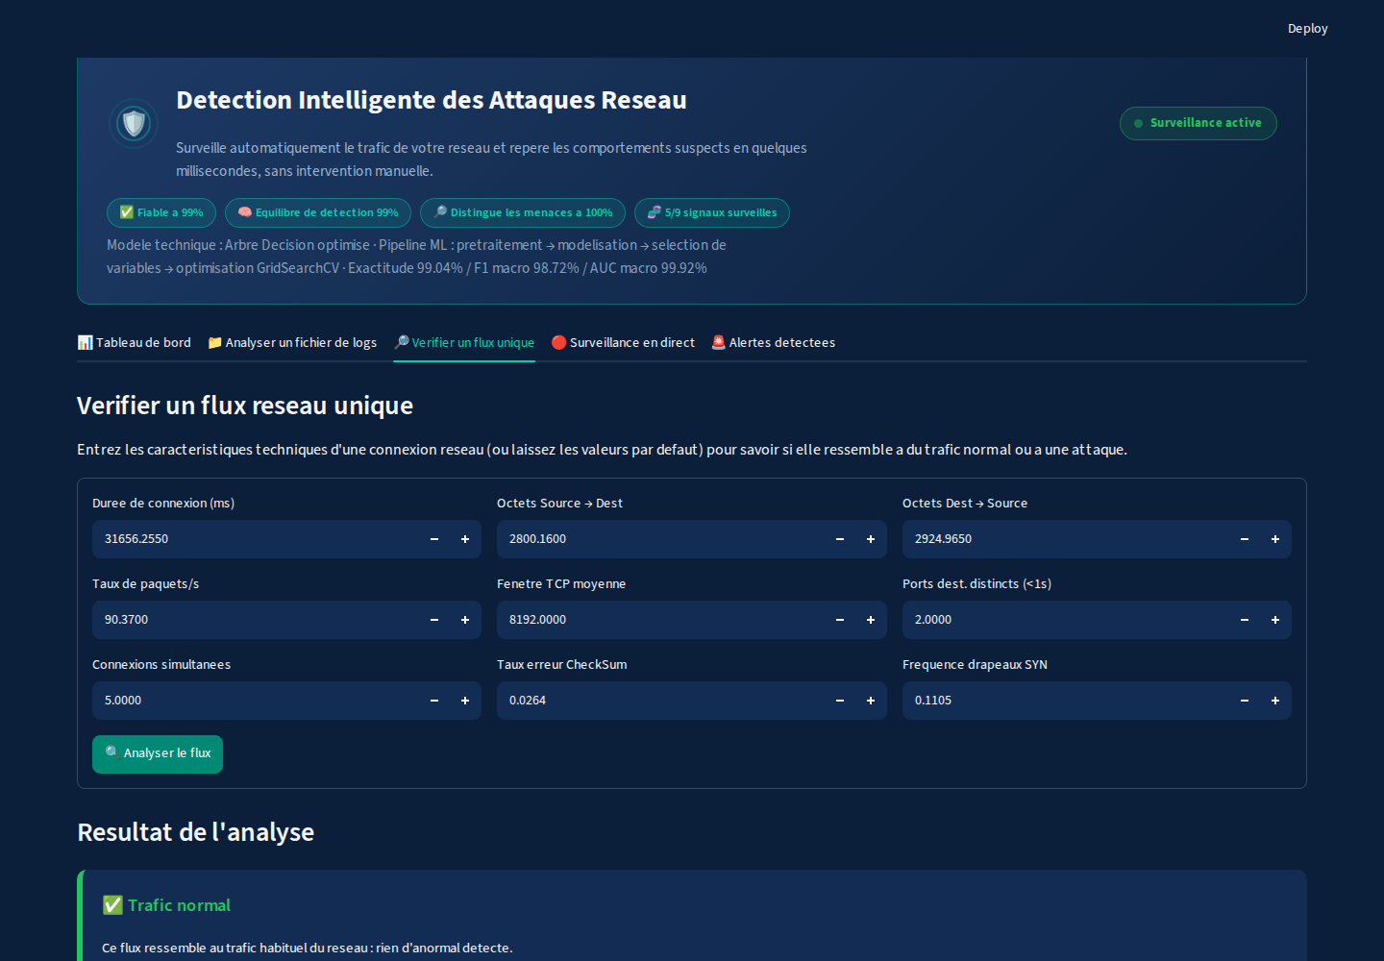
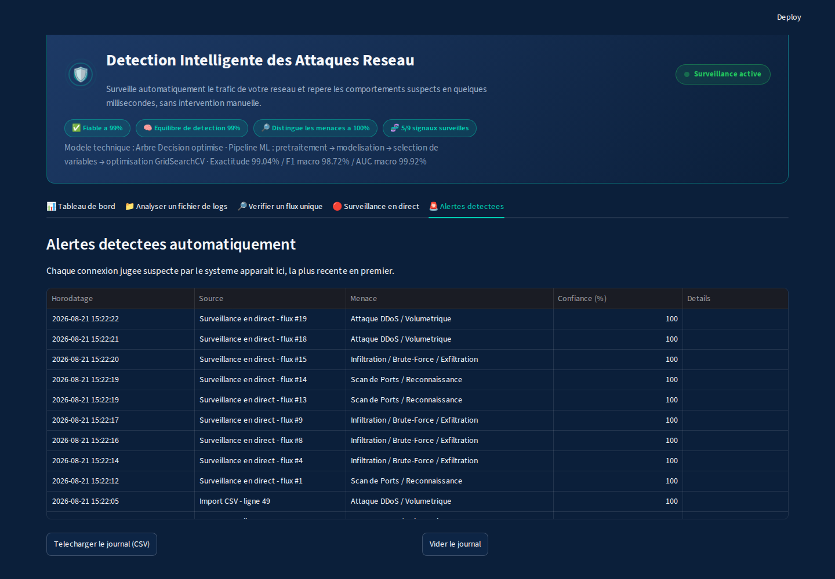
5
Démonstration — Prédiction unique & journal d'alertes
Prédiction instantanée + niveau de confiance (%)
Journal d'alertes dynamique, horodaté et exportable
Détection Intelligente des Attaques Réseau — Projet M1 UFRMI
15

Slide 16
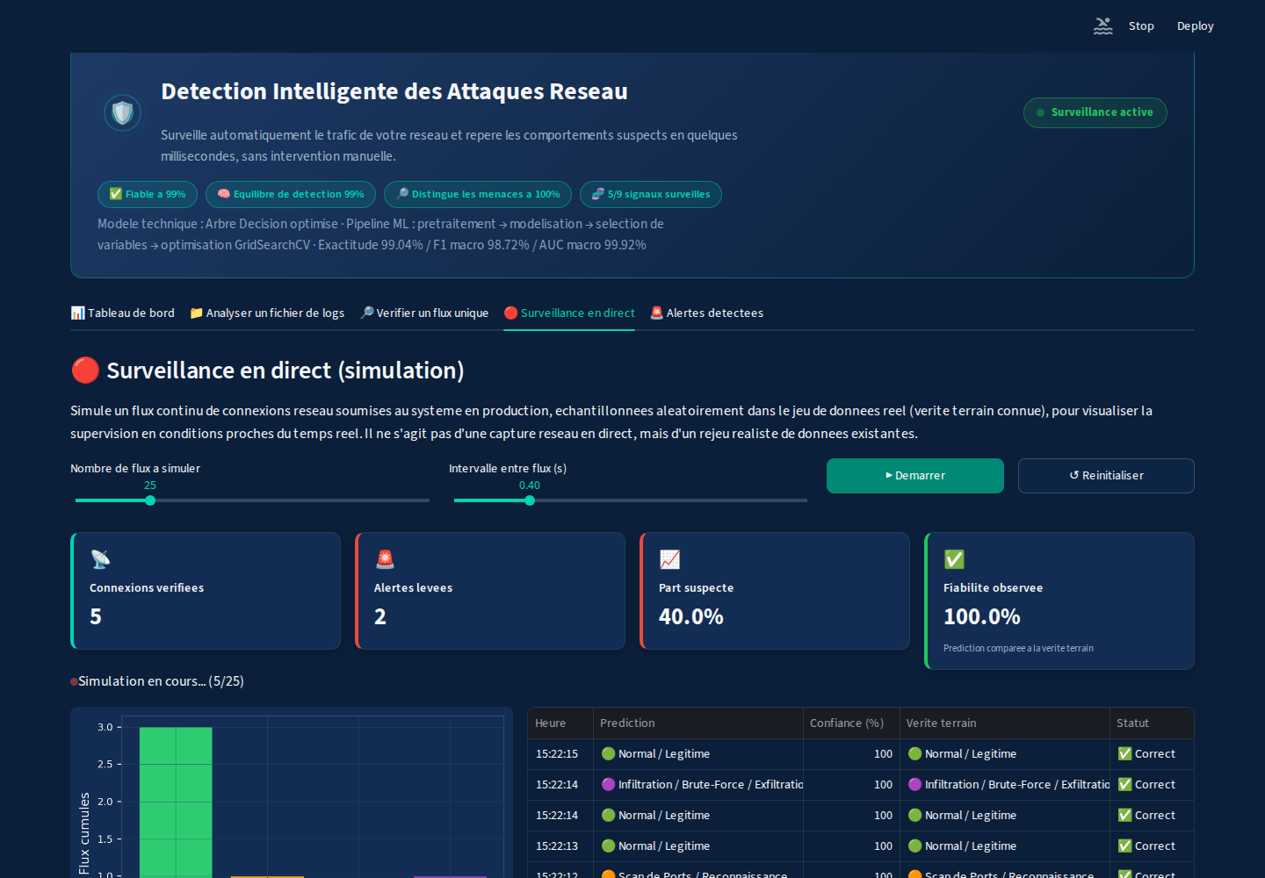
5
Démonstration — Surveillance en direct
Flux réseau échantillonnés dans le jeu de données réel, classés un à un par le modèle en production — compteurs, graphique et table se mettent à jour progressivement (sans rechargement de page), avec comparaison à la vérité terrain.
Détection Intelligente des Attaques Réseau — Projet M1 UFRMI
16

Slide 17
5
API REST FastAPI — endpoints & validation
Méthode | Route | Description
GET | /health | État de santé du service
GET | /model_info | Métadonnées du modèle en production
POST | /predict | Prédiction pour un flux réseau unique
POST | /predict_batch | Prédiction pour une liste de flux (JSON)
POST | /predict_csv | Prédiction pour un fichier CSV uploadé
Exemple — POST /predict
{
"predicted_class": 1,
"predicted_label": "Scan de Ports",
"confidence": 100.0,
"is_threat": true
}
→ validation automatique Pydantic (422 si champ manquant/invalide)
→ documentation interactive auto-générée : /docs (Swagger UI)
✓ Test croisé de cohérence : le fichier sample_logs_demo.csv soumis à l'API (/predict_csv) et à l'application Streamlit (onglet Import CSV) renvoie exactement le même résultat — 16 menaces détectées sur 50 flux (32%) — confirmant que les deux interfaces partagent rigoureusement le même pipeline et le même modèle.
Détection Intelligente des Attaques Réseau — Projet M1 UFRMI
17

Slide 18
6
Synthèse — réponses aux questions de recherche
Q1
Prétraitement
Q2
Sélection / élagage
Stabilise les frontières de décision (SVM, KNN) mais doit être manié avec prudence : certaines valeurs extrêmes sont le signal même de l'attaque.
Améliore la lisibilité sans coût en performance — l'arbre passe de 679 à 9 nœuds, restant exploitable par un analyste.
Q3
GridSearchCV
Q4
Application
Gain modéré mais garantie méthodologique de généralisation via la CV à 5 plis (évite le sur-ajustement à un seul split).
Architecture en 4 modules (dashboard, import, prédiction, alertes) + API FastAPI pour l'intégration programmatique.
Détection Intelligente des Attaques Réseau — Projet M1 UFRMI
18

Slide 19
6
Limites et perspectives
!
Séparabilité très forte
Exactitude et AUC > 98% pour tous les modèles : dataset probablement en partie synthétique. Un trafic réel serait plus bruité.
!
SVM sous-échantillonné
Entraînement sur 8 000/40 000 lignes pour rester tractable (complexité cubique) — potentiel réel possiblement sous-estimé.
!
Déséquilibre des classes
Traité par stratification et métriques macro uniquement. Le SMOTE ou la pondération des classes pourraient améliorer la classe minoritaire (Infiltration, 4,96%).
!
Traitement par lot (CSV)
L'intégration à un flux de logs véritablement temps réel (connecteur SIEM, file de messages) reste une extension naturelle.
Détection Intelligente des Attaques Réseau — Projet M1 UFRMI
19

Slide 20
Conclusion
Ce projet a permis de concevoir un pipeline complet de Machine Learning pour la détection d'intrusion réseau, du nettoyage rigoureux des données jusqu'au déploiement d'une application de supervision et d'une API REST opérationnelles.
99,04 %
98,72 %
99,92 %
9 nœuds
Exactitude (test)
F1-score macro
AUC macro
Arbre interprétable
Performance élevée et explicabilité, deux exigences essentielles pour la confiance des équipes de sécurité dans un système de détection automatisée — validées par une application Streamlit et une API FastAPI testées de bout en bout.
Merci de votre attention — Questions ?
Détection Intelligente des Attaques Réseau — Projet M1 UFRMI
20

